Slide 1
Recursividad
Interpretación recursiva

Slide 2

Matrushka
La Matrushka es una artesanía tradicional rusa. Es una muñeca de madera que contiene otra muñeca más pequeña dentro de sí. Ésta muñeca, también contiene otra muñeca dentro. Y así, una dentro de otra.

Slide 3
Recursividad: el concepto
La recursividad es un concepto fundamental en matemáticas y en computación.
Es una alternativa diferente para implementar estructuras de repetición (ciclos). Los módulos se hacen llamadas recursivas.
Se puede usar en toda situación en la cual la solución pueda ser expresada como una secuencia de movimientos, pasos o transformaciones gobernadas por un conjunto de reglas no ambiguas.

Slide 4
Función recursiva
Las funciones recursivas se componen de:
Caso base: una solución simple para un caso particular (puede haber más de un caso base).

Slide 5
Función recursiva
Caso recursivo: una solución que involucra volver a utilizar la función original, con parámetros que se acercan más al caso base. Los pasos que sigue el caso recursivo son los siguientes:
El procedimiento se llama a sí mismo
El problema se resuelve, tratando el mismo problema pero de tamaño menor
La manera en la cual el tamaño del problema disminuye asegura que el caso base eventualmente se alcanzará

Slide 6
Ejemplo: factorial
Escribe un programa que calcule el factorial (!) de un entero no negativo. He aquí algunos ejemplos de factoriales:
1! = 1
2! = 2 ➔ 2 * 1
3! = 6 ➔ 3 * 2 * 1
4! = 24 ➔ 4 * 3 * 2 * 1
5! = 120 ➔ 5 * 4 * 3 * 2 * 1

Slide 7
Ejemplo: factorial (iterativo - repetetitivo)
int factorial (int n)
comienza
fact ← 1
para i ← 1 hasta n
fact ← i * fact
regresa fact
termina
public int factorial (int n) {
int fact = 1;
for (int i = 1; i <= n; i++)
fact = i * fact;
return fact;
}

Slide 8
Ejemplo: factorial (recursivo)
int factorial (int n)
comienza
si n = 0 entonces
regresa 1
otro
regresa factorial (n-1)*n
termina
public int factorial (int n) {
if n == 0 return 1;
else
return factorial (n-1) * n;
}

Slide 9
Ejemplo:
A continuación se puede ver la secuencia de factoriales.
0! = 1
1! = 1
2! = 2
3! = 6
4! = 24
5! = 120
...
N! =
= 1 * 1 = 1 * 0!
= 2 * 1 = 2 * 1!
= 3 * 2 * 1 = 3 * 2!
= 4 * 3 * 2 * 1 = 4 * 3!
= 5 * 4 * 3 * 2 * 1 = 5 * 4!
= N * (N – 1)!

Slide 10
Solución
Aquí podemos ver la secuencia que toma el factorial
1 si N = 0 (base)
N ! =
N * (N – 1) ! si N > 0 (recursión)
Un razonamiento recursivo tiene dos partes: la base y la regla recursiva de construcción. La base no es recursiva y es el punto tanto de partida como de terminación de la definición.

Slide 11
Solución Recursiva
Dado un entero no negativo x, regresar el factorial de x fact:
Entrada n entero no negativo,
Salida:entero.
int fact (int n)
{
if (n == 0)
return 1;
else
return fact(n – 1) * n ;
}
Es importante determinar un caso base, es decir un punto en el cual existe una condición por la cual no se requiera volver a llamar a la misma función.

Slide 12
¿Cómo funciona la recursividad?
Llamadas recursivas
Resultados de las llamadas recursivas

Slide 13
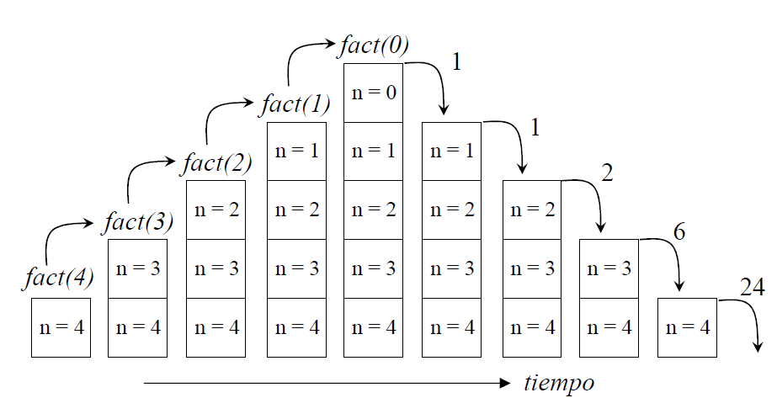
¿Cómo funciona la recursividad?

Slide 14
¿Por qué escribir programas recursivos?
Son mas cercanos a la descripción matemática.
Generalmente mas fáciles de analizar
Se adaptan mejor a las estructuras de datos recursivas.
Los algoritmos recursivos ofrecen soluciones estructuradas, modulares y elegantemente simples.

Slide 15
Factible de utilizar recursividad
Para simplificar el código.
Cuando la estructura de datos es recursiva ejemplo : árboles.
Cuando los métodos usen arreglos largos.
Cuando el método cambia de manera impredecible de campos.
Cuando las iteraciones sean la mejor opción.
No factible utilizar recursividad

